Slide 1

Objetivo: Conocer la multiplicación como adición iterada.

Slide 2
Multiplicación como adición
La adición se puede expresar como una multiplicación.
Los términos de la multiplicación son los factores y el resultado se llama producto.
Ejemplo: 3 + 3 + 3 + 3 = 4 x 3 = 12

Slide 3
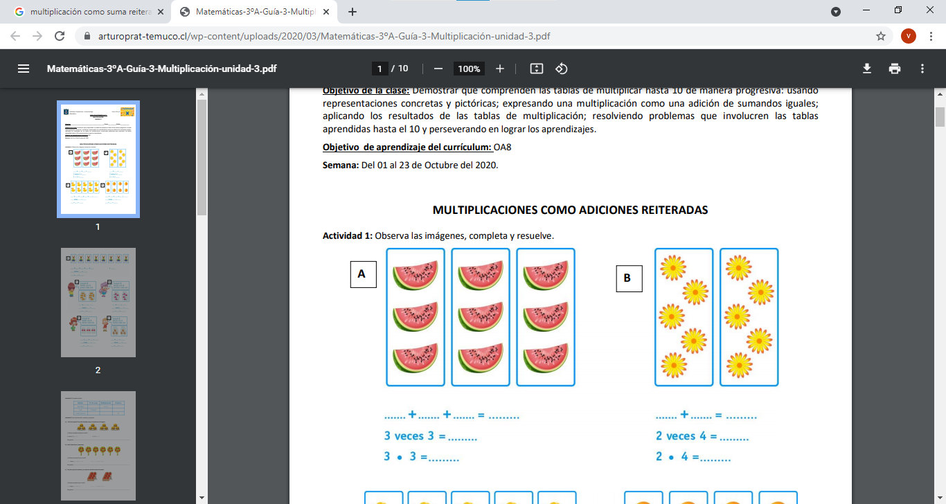

Slide 4
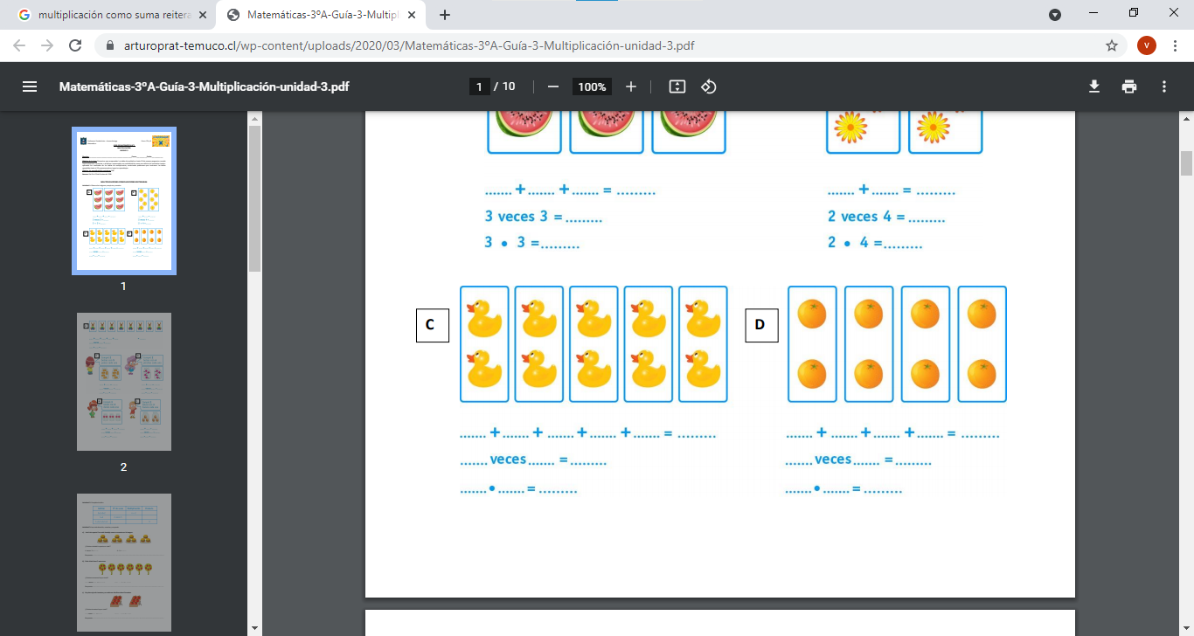

Slide 6
actividad
1.- Escribe como multiplicación cada adición y resuelve. Sigue el ejemplo.
a.- 4 + 4 + 4 = 3 veces 4 = 12
b.- 7 + 7 =
c.- 2 + 2 + 2 + 2 + 2 + 2 =
d.- 6 + 6 =
e.- 9 + 9 + 9 + 9 =
f.- 5 + 5 + 5 + 5 + 5 =

Slide 7
2.- Escribe como multiplicación cada adición.
a.- 1 + 1 + 1 + 1 = 4 x 1 = 4
b.- 7 + 7 =
c.- 8 + 8 + 8 =
d.- 5 + 5 =
e.- 4 + 4 + 4 =
f.- 2 + 2 + 2 + 2 =
Texto página 70 y 71

